Slide 1
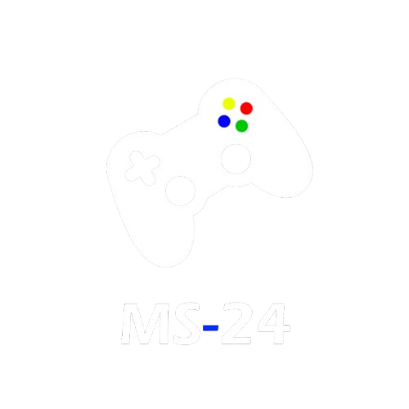
Steam
Groupe 2
tHibault Vivier
Mathis Carvalho
Rémy Courte
Campagne Marketing FIN 2024

Slide 2
SOMMAIRE
Introduction
Contexte
MS-24 App
Gestion de projet
Conclusion personnelle

Slide 3

Overcoming
Nervousness

Slide 4
Introduction

Slide 5




Introduction
Crash avion dataset avant Steam
Scrapping données via Python
Nettoyage & Transformation via PDI (ETL)

Slide 6
SELECTING VISUAL AIDS
ENHANCING YOUR PRESENTATION

Slide 7
contexte

Slide 8
COntexte
Développeur département Marketing
Préparation offre promotionnelle fin 2024
Type de studio ? Thématiques ?
Maximiser profit & satisfaction studio

Slide 9
MS-24 APP

Slide 10




Technologie
Framework MVC PHP
Front
Graphique

Slide 11
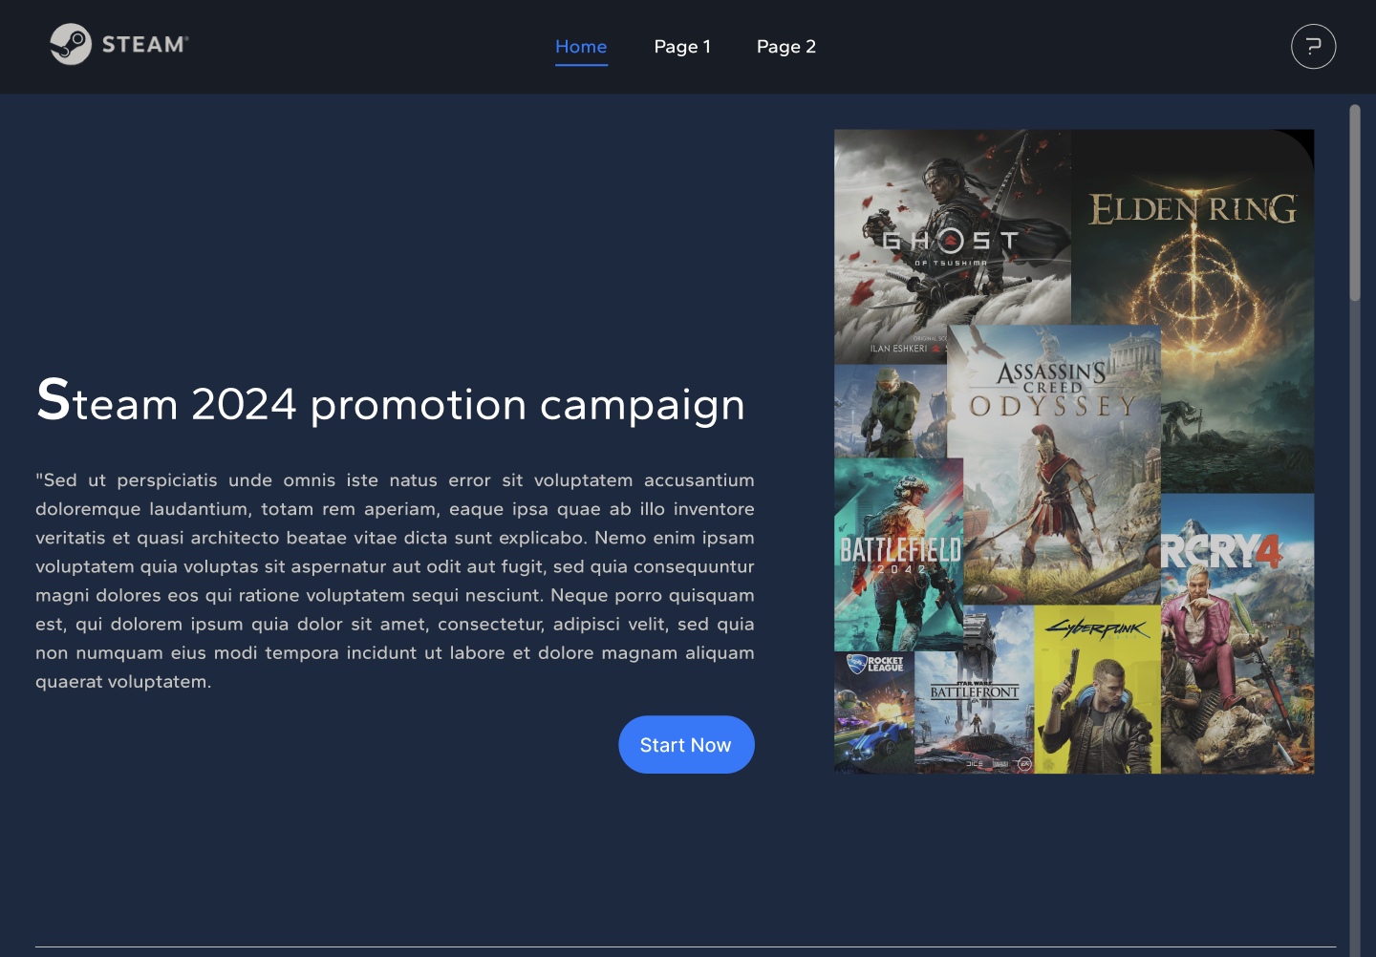
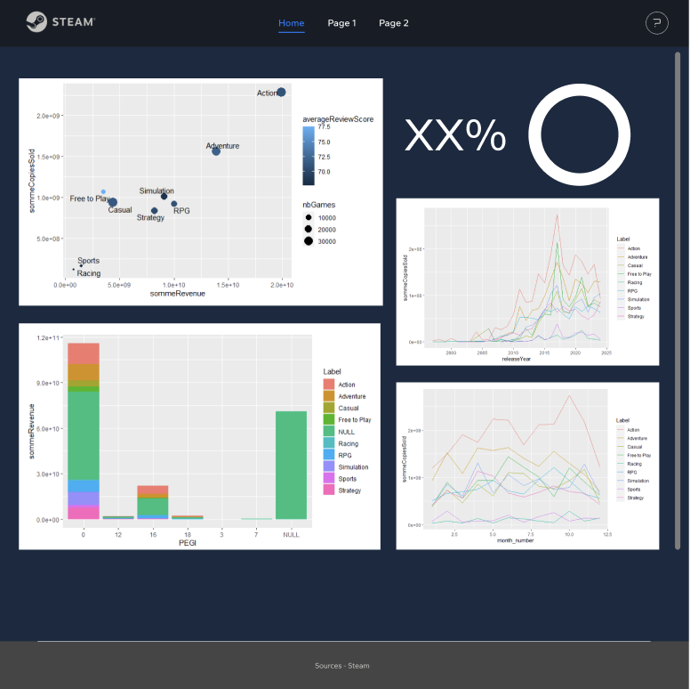

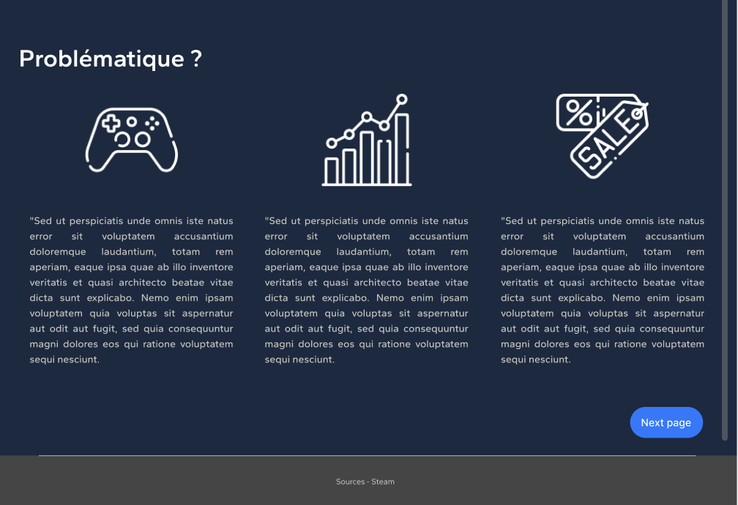
Maquette

Slide 12
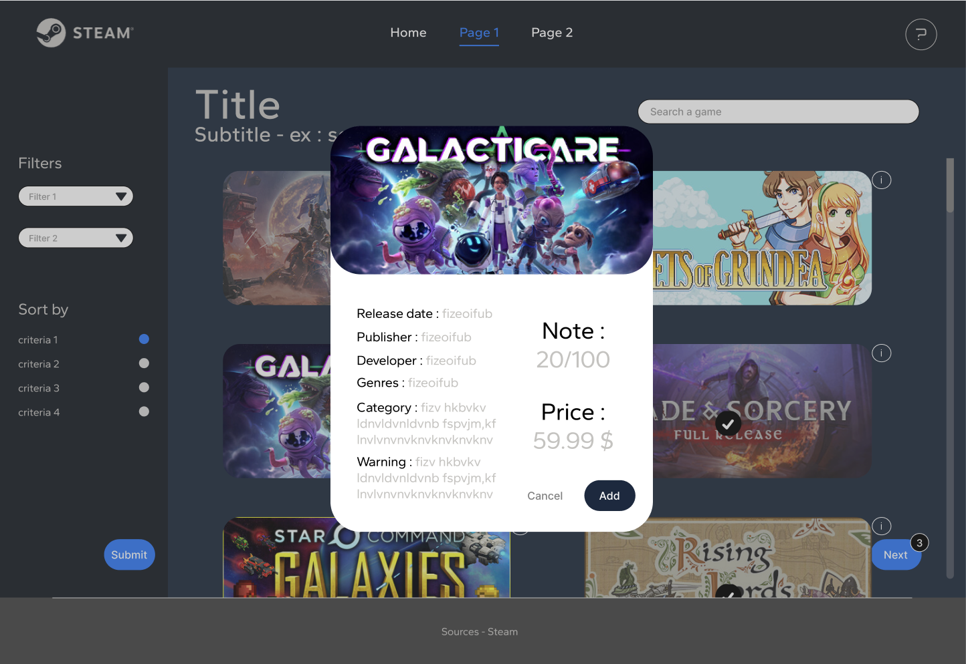
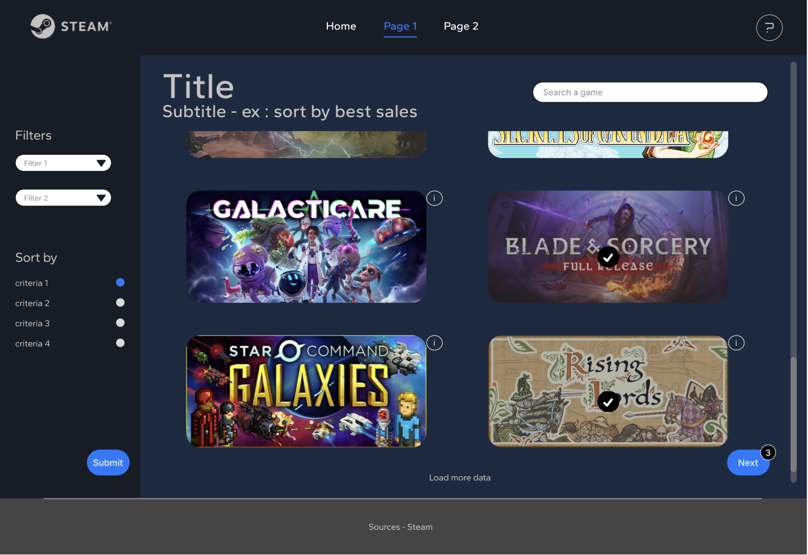
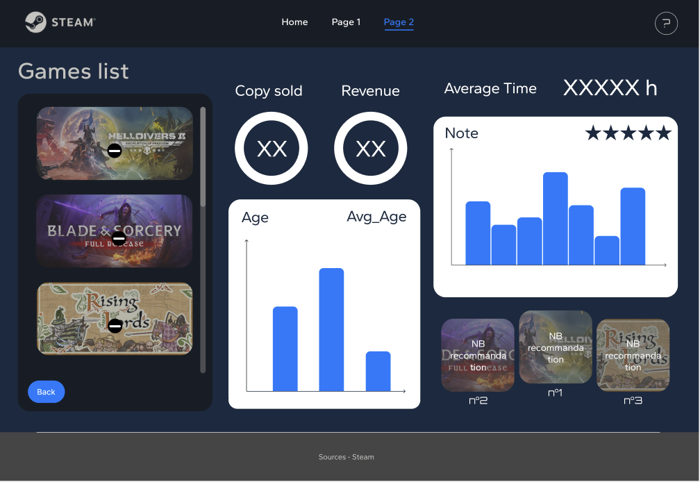
Maquette

Slide 13
DEVELLOPEMENT
Symfony (framework MVC PHP)
HTML – CSS – JavaScript - Twig
R

Slide 14
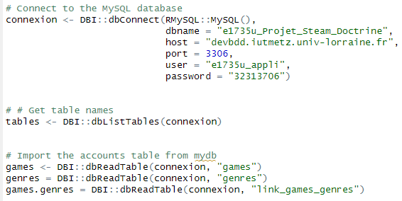
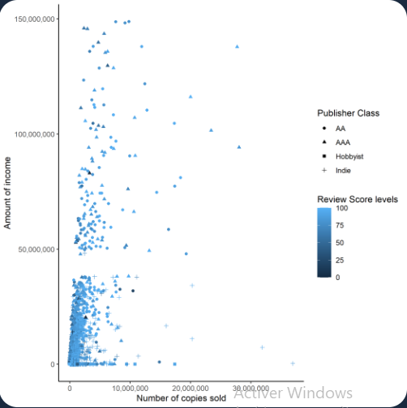
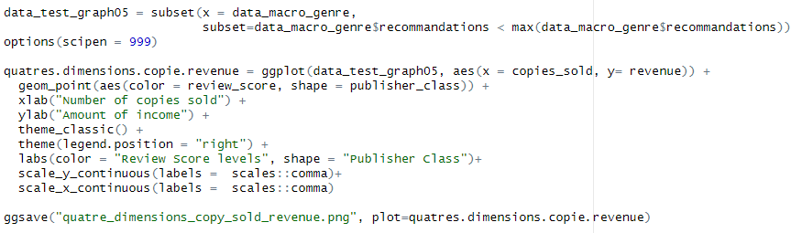
Application
Graphiques R : Ggplot2

Slide 15
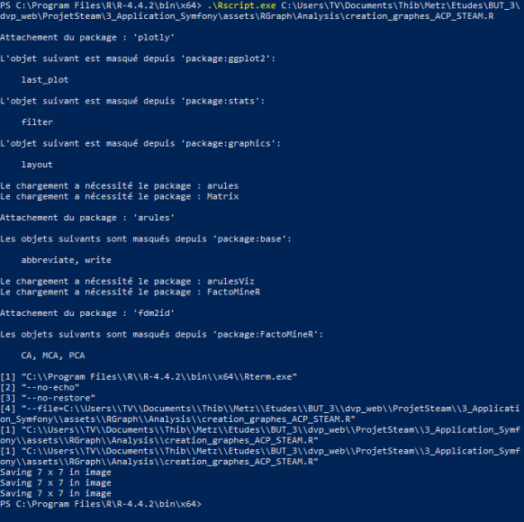
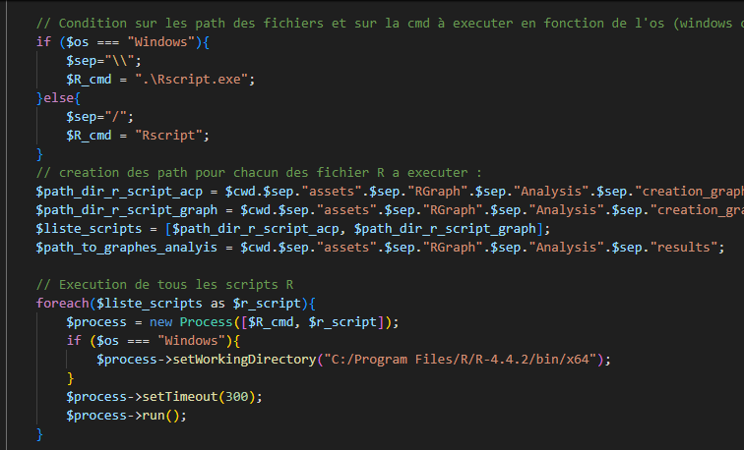
Application
Execution des scripts R

Slide 16
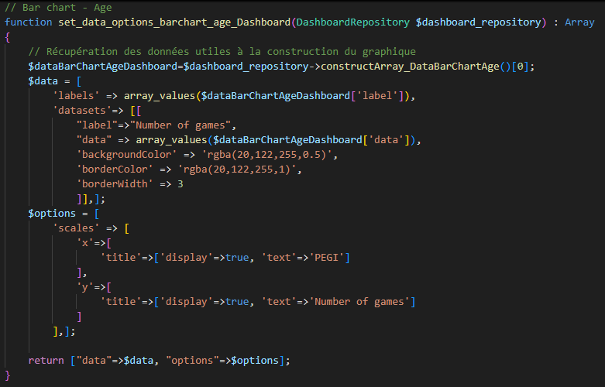
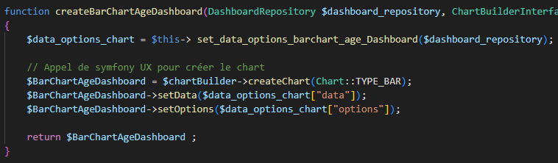
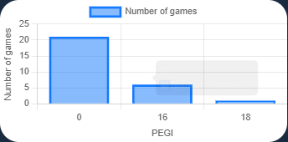
Application
Chart JS

Slide 17
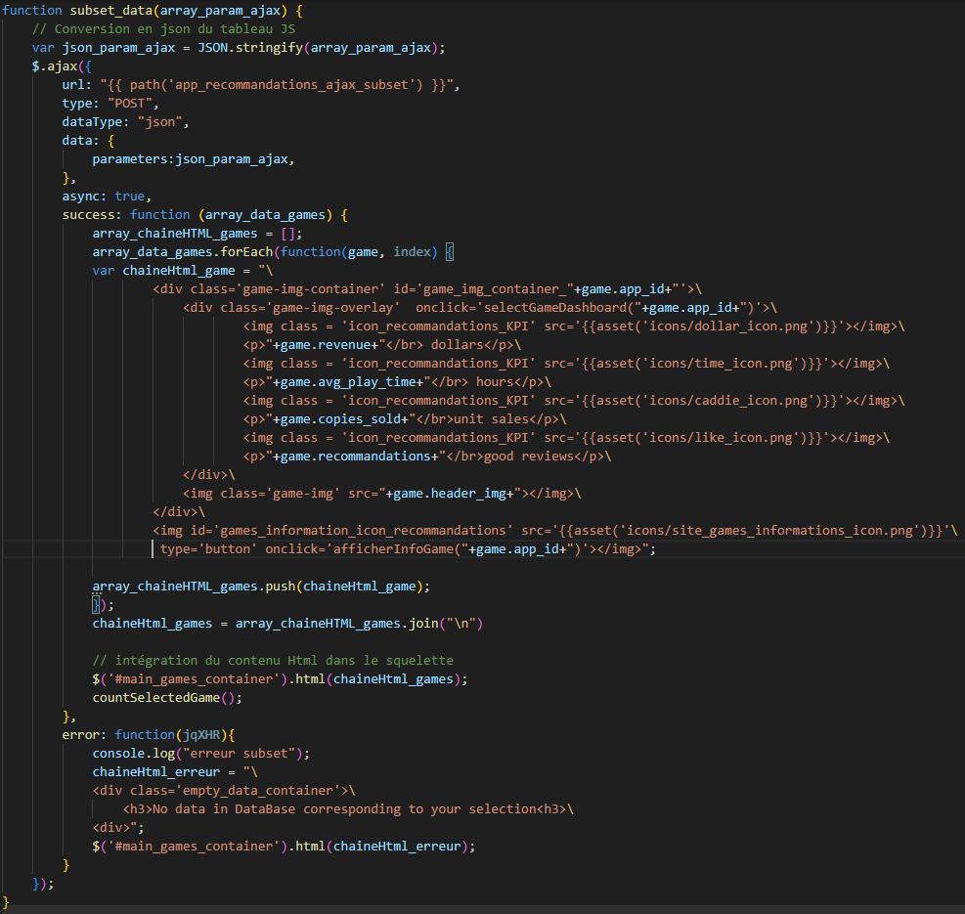
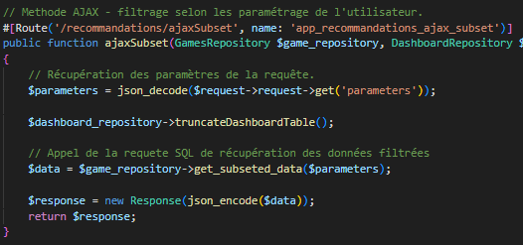
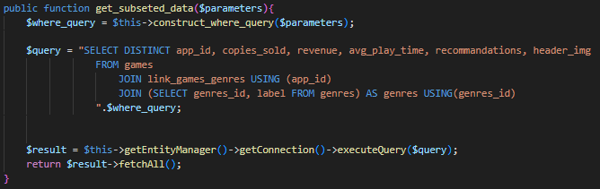
Application
Requêtes ajax

Slide 18
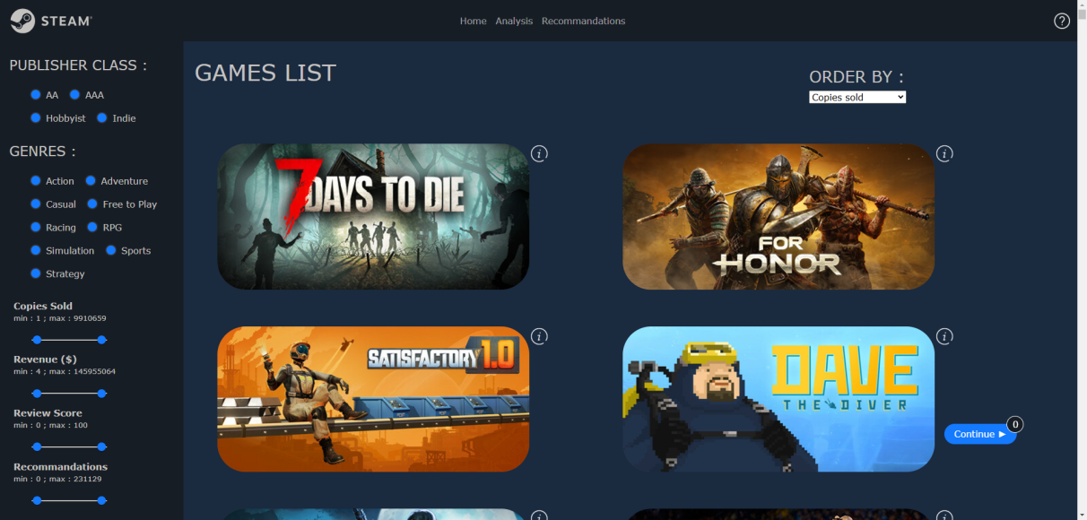
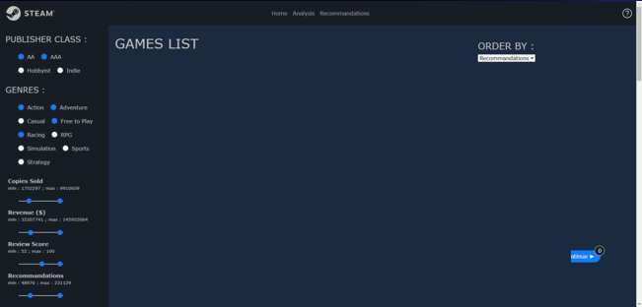
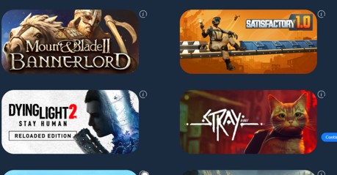
Application
Requêtes ajax

Slide 19
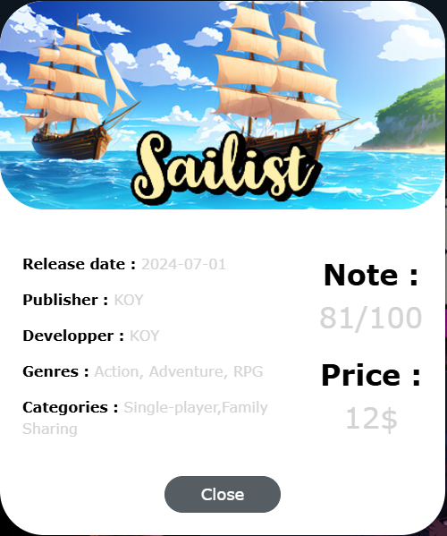
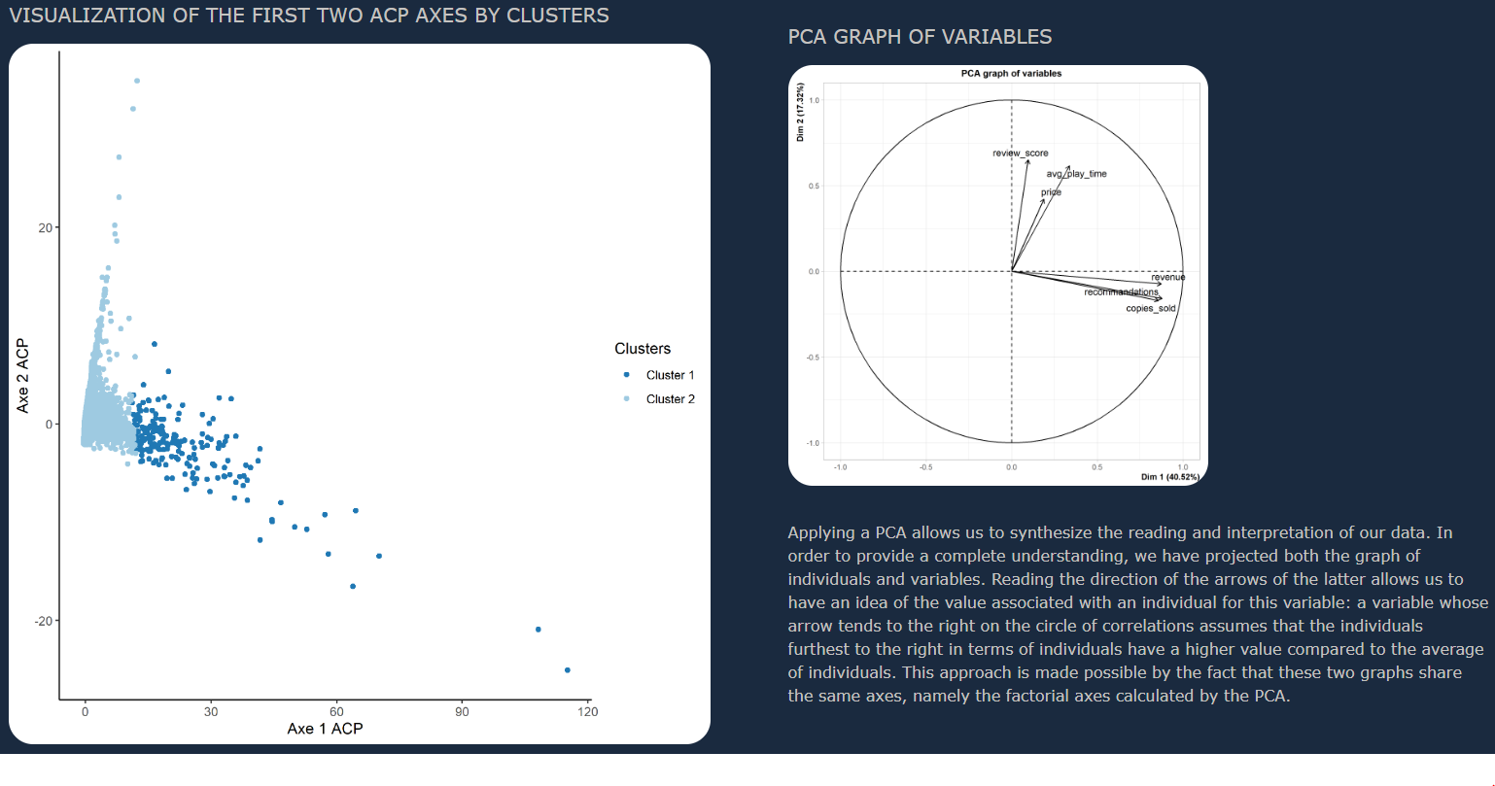
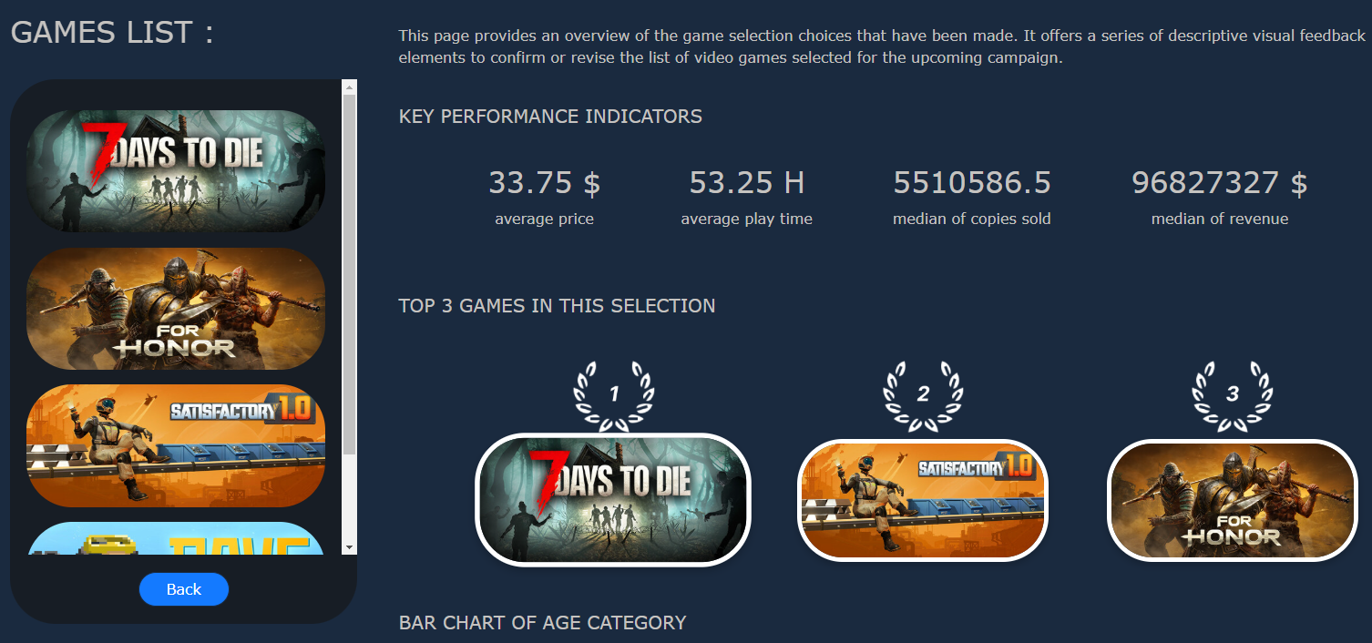
Application CSS

Slide 20
Screen figma + appli MS + vrai site steam pour montrer travail visuel

Slide 21
INTERPRéTATION
A faire

Slide 22
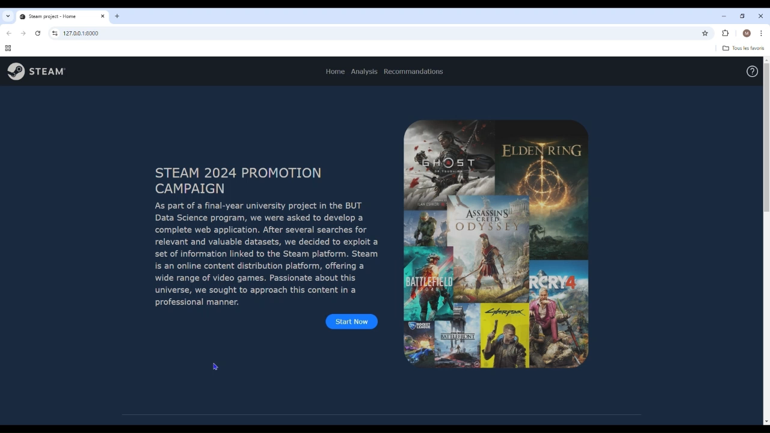
Démonstration vidéo

Slide 23
DéMONSTRATIOn VIDEO

Slide 24
Gestion du projet

Slide 25







Gestion du projet
Collaboration
Run
Expert

Slide 26
Conclusion personnelle

Slide 27


Rémy
Enrichissant car from scratch
Décalage rythme Thibault & moi
R & ggplot2, CSS, PHP & POO

Slide 28
Mathis
Apprendre par soi-même
Rythme différent au début
Répartition travail difficile au début
Découvertes technologies (GitHub, PHP, Symfony)
Améliorations CSS & POO

Slide 29
PARTIE PERSO MATHIS ET THIBAULT

Slide 30
DYNAMIC DELIVERY
METRIC | MEASUREMENT | TARGET | ACTUAL
Audience attendance | # of attendees | 150 | 120
Engagement duration | Minutes | 60 | 75
Q&A interaction | # of questions | 10 | 15
Positive feedback | Percentage (%) | 90 | 95
Rate of information retention | Percentage (%) | 80 | 85
Learn to infuse energy into your delivery to leave a lasting impression
One of the goals of effective communication is to motivate your audience

Slide 31
FINAL TIPS & TAKEAWAYS
Consistent rehearsal
Strengthen your familiarity
Refine delivery style
Pacing, tone, and emphasis
Timing and transitions
Aim for seamless, professional delivery
Practice audience
Enlist colleagues to listen & provide feedback
Seek feedback
Reflect on performance
Explore new techniques
Set personal goals
Iterate and adapt

Slide 32
SPEAKING ENGAGEMENT METRICS
IMPACT FACTOR | MEASUREMENT | TARGET | ACHIEVED
Audience interaction | Percentage (%) | 85 | 88
Knowledge retention | Percentage (%) | 75 | 80
Post-presentation surveys | Average rating | 4.2 | 4.5
Referral rate | Percentage (%) | 10 | 12
Collaboration opportunities | # of opportunities | 8 | 10

Slide 33

MERCI POUR VOTRE ECOUTE !

